Slide 1
JavaEE应用开发基础

Slide 2
JavaEE应用开发基础 课程简介

Slide 3
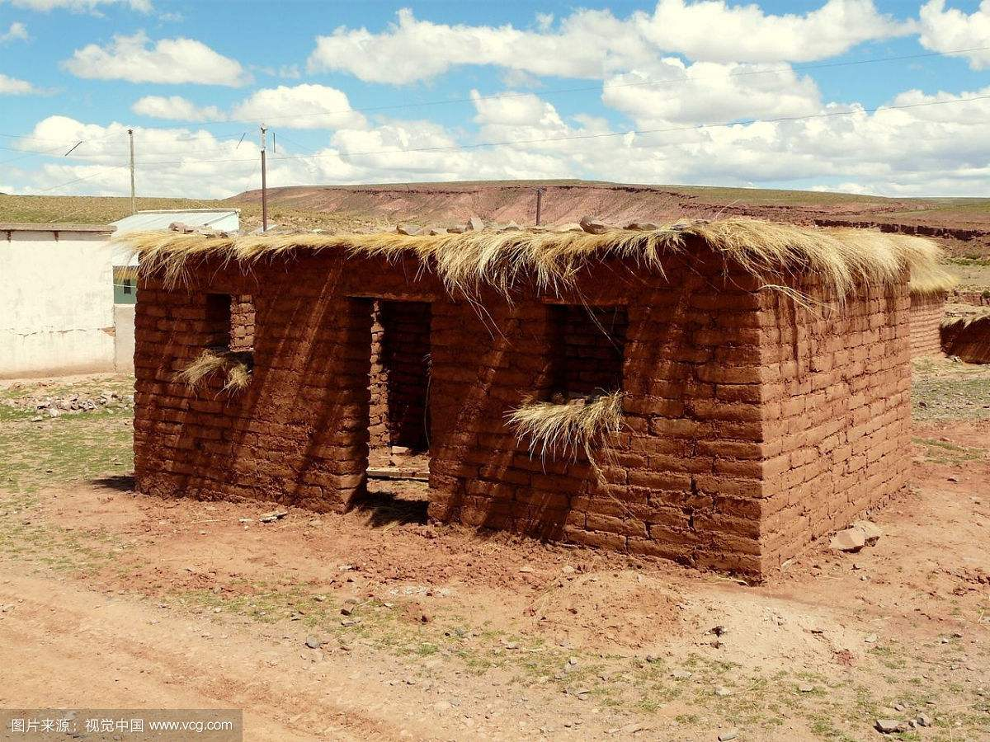

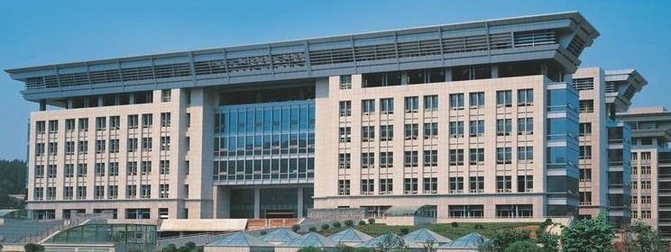
思考：为什么还要学JavaEE？
我们现在可以开发什么样的程序？

Slide 4
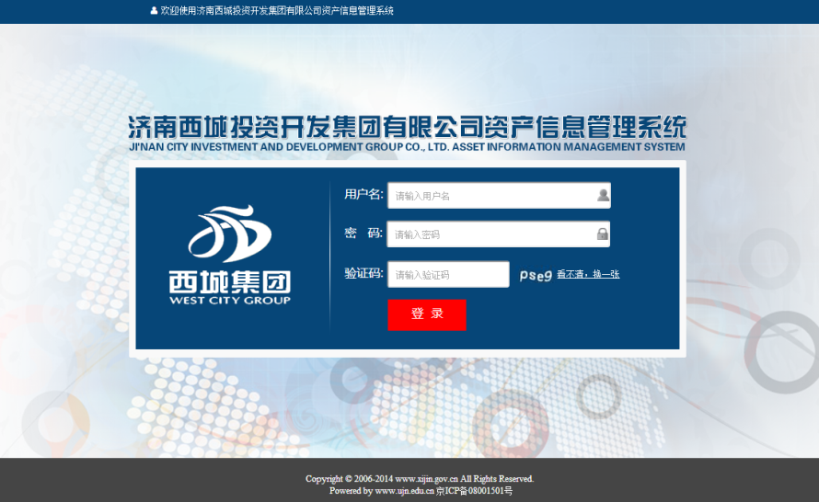
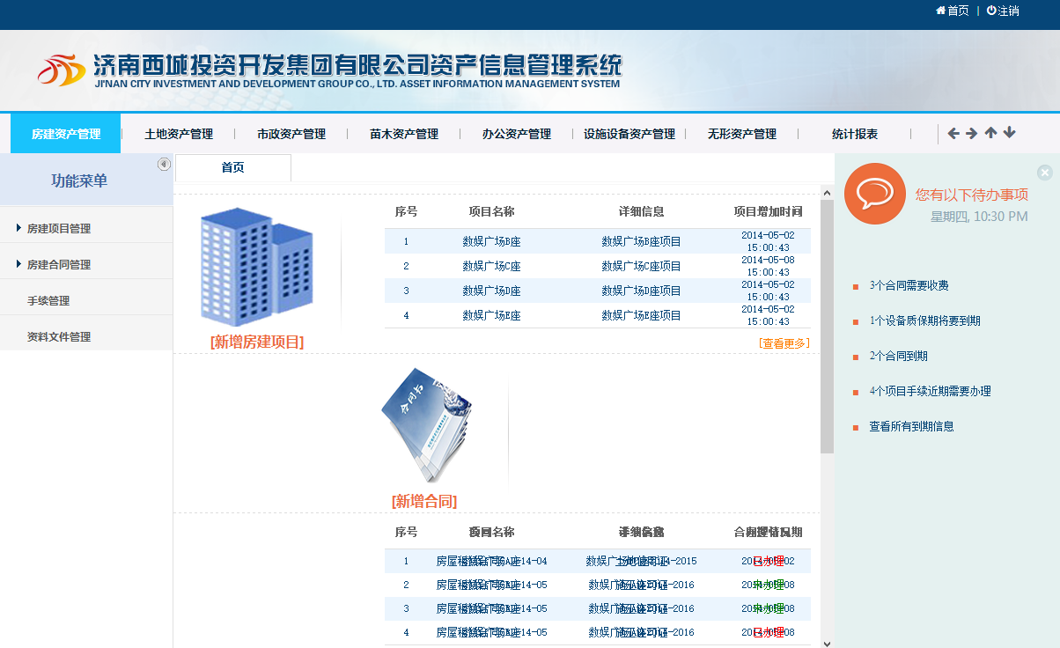
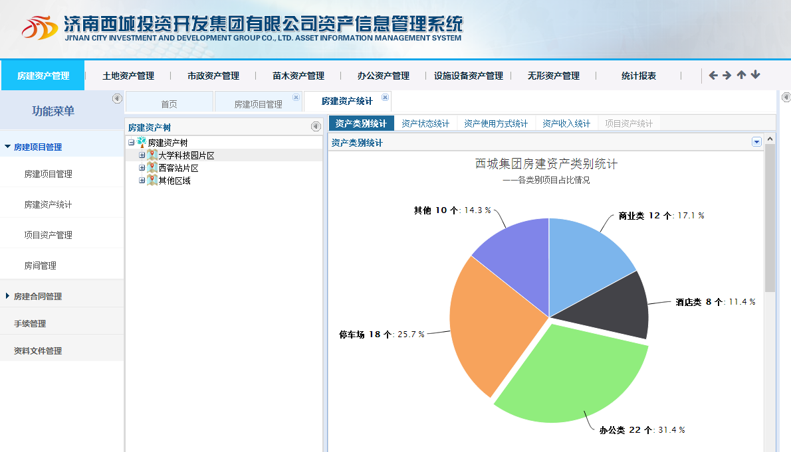
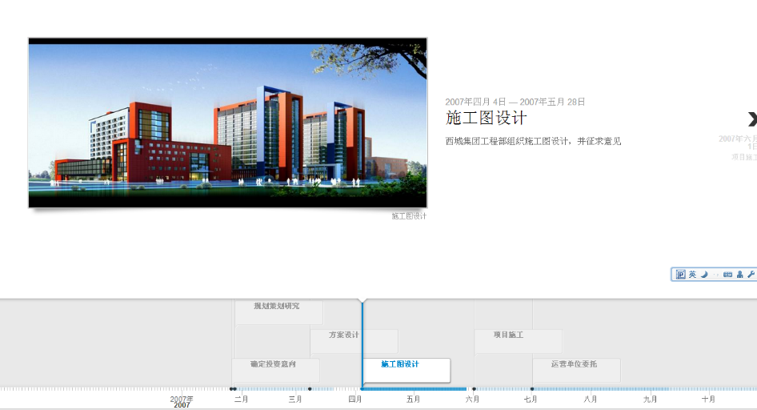
我们开发的大型项目
西城集团资产管理系统

Slide 5
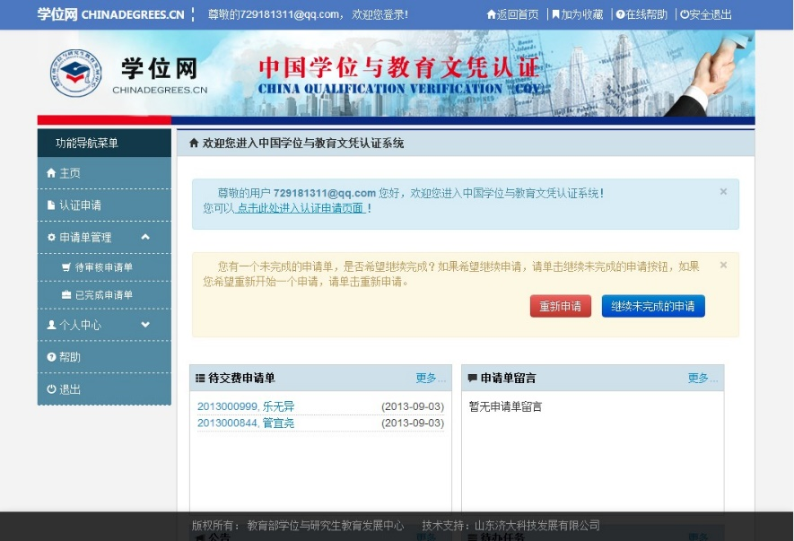
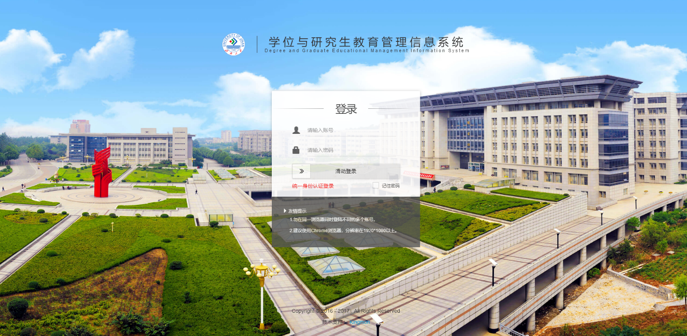
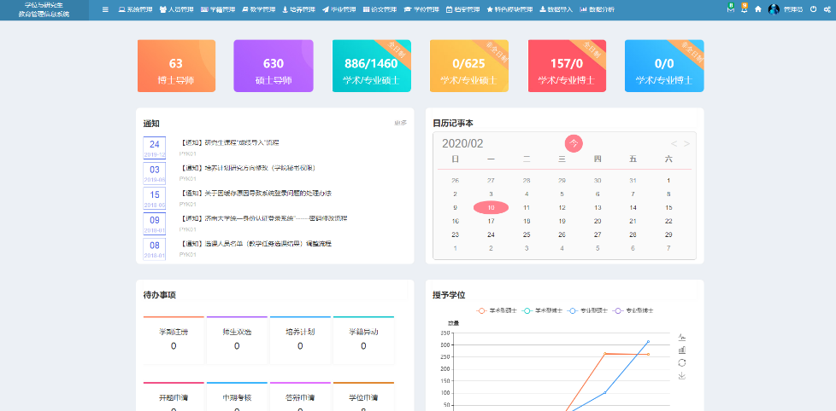
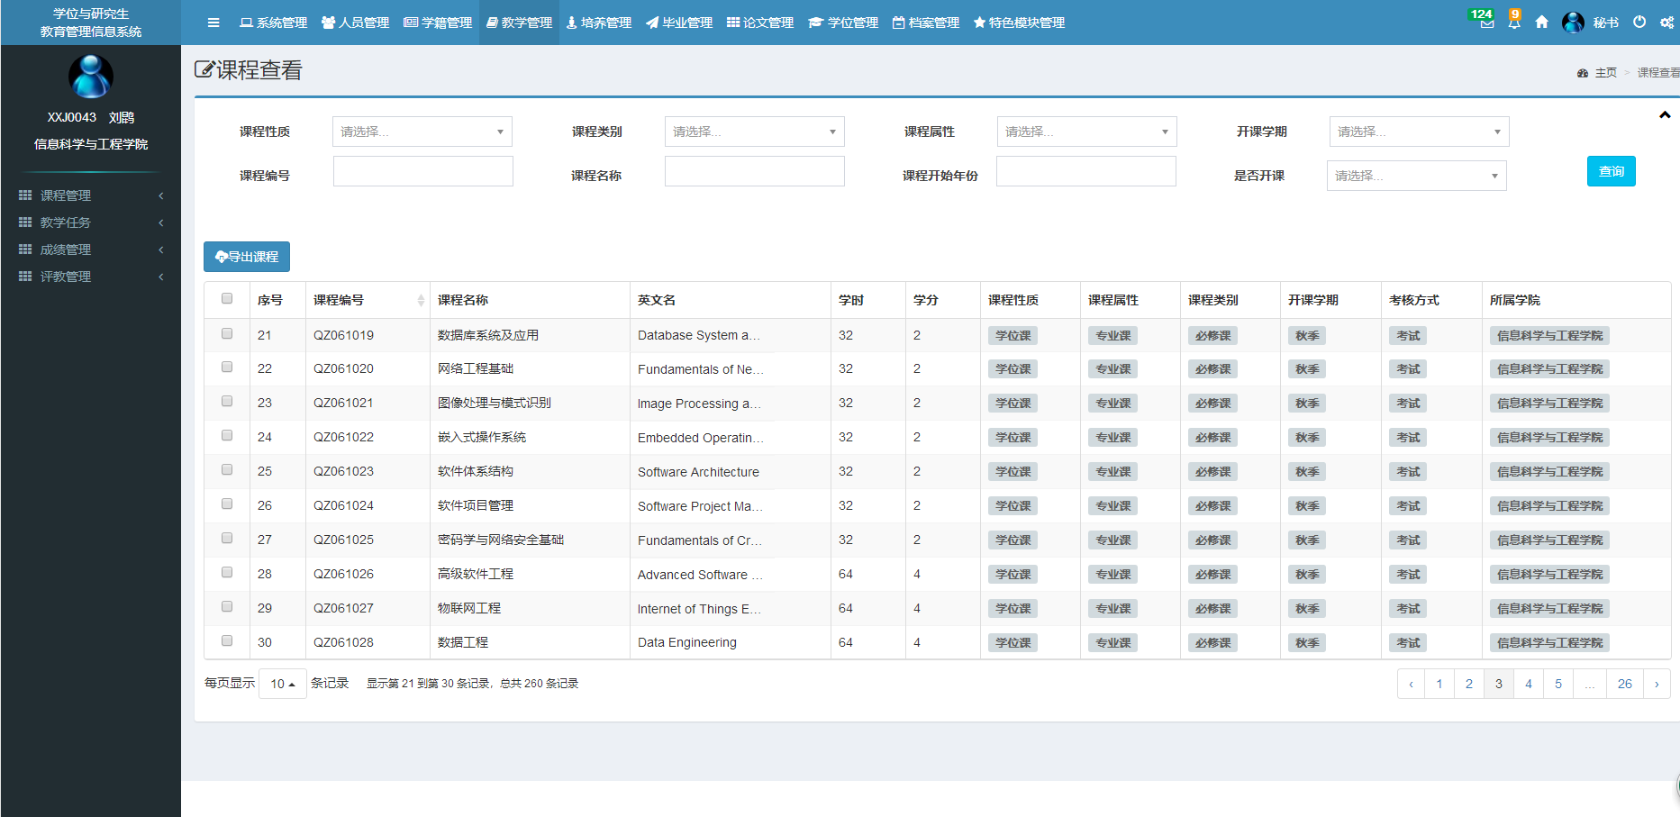
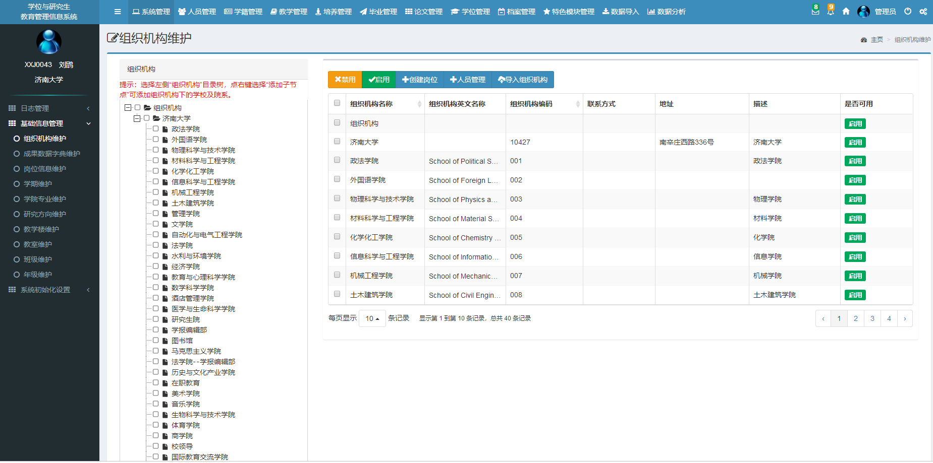
我们开发的大型项目
中国学位与教育文凭认证平台
学位与研究生教育管理信息系统（省内23，省外42）

Slide 6
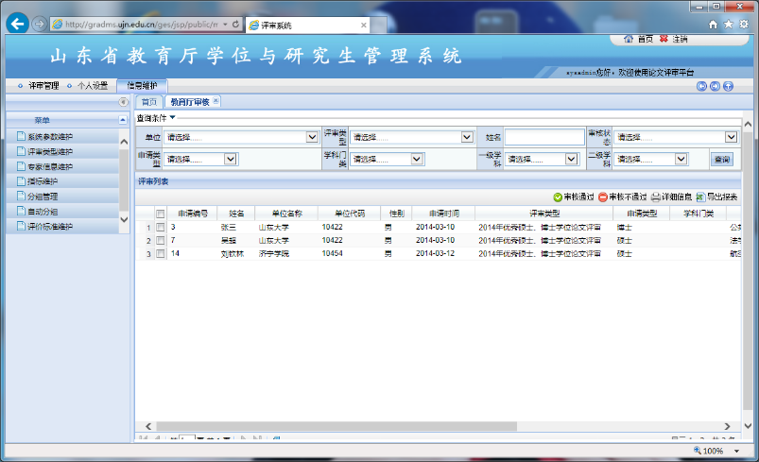
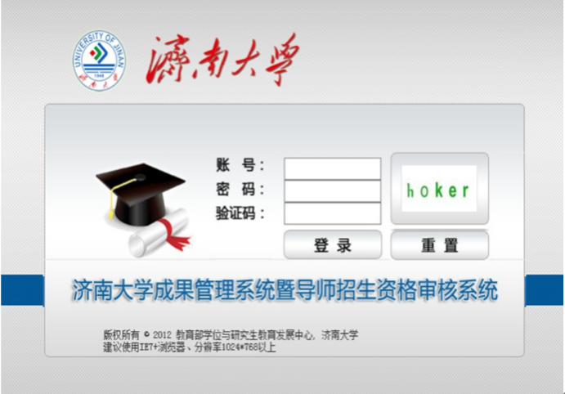
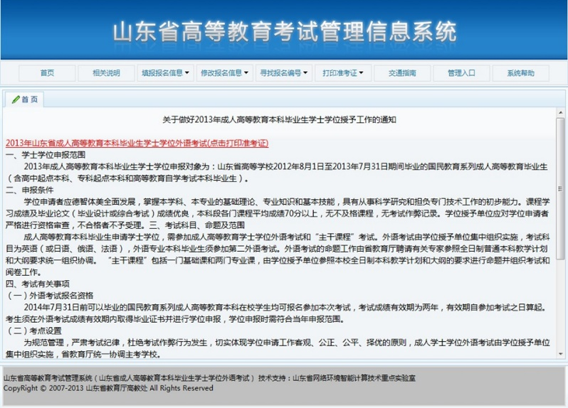
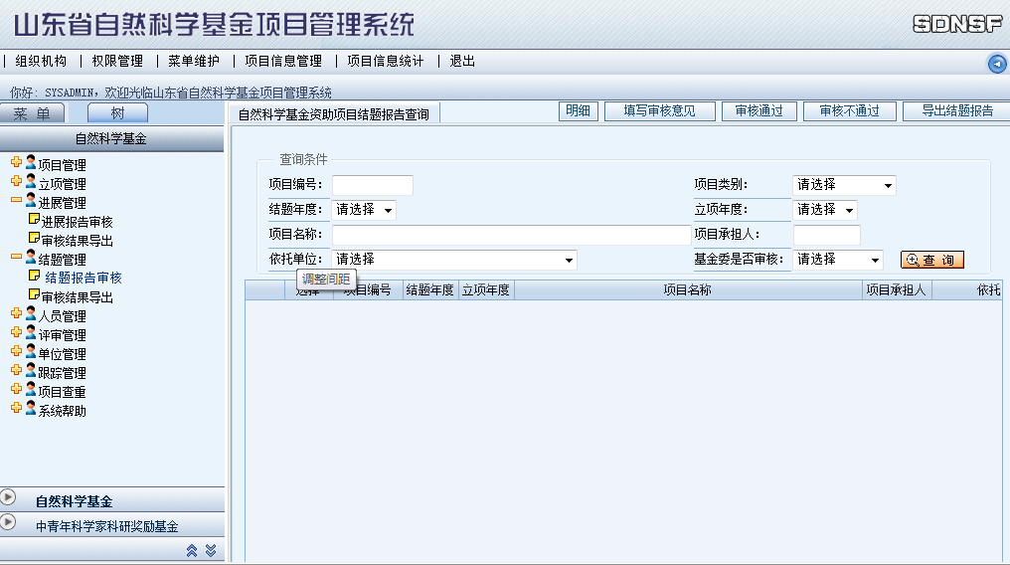
我们开发的大型项目
山东省优秀硕士、博士论文评审系统
济南大学科研成果管理暨导师遴选系统
山东省高等教育考试管理信息系统
山东省自然科学基金管理信息系统

Slide 7

学习目标
Java Web特点
课程目标
课程考核方式
1
明晰
适应
学会
课程上课方式
课程要求
开发工具的使用
3
2

Slide 8
主讲内容
课程概述
课程目的
课程内容
参考资料
考核方式
课程要求

Slide 9
课程概述
Java EE应用开发基础——开发技术
分析阶段
Rational Rose
设计阶段
Rational Rose
开发阶段
Eclipse
测试阶段
部署阶段
JUnit
StarUML
MindManager
StartUML
PhotoShop
Word
IntelliJ IDEA
NetBeans
Excel
LoadRunner
Maven
Gradle
Ant
开发环境
表现层：Struts、SpringMVC、JSF、JSP、JSTL、AJAX、jQuery、Bootstrap
业务层：Spring、EJB、WebService、JAAS、JNDI、JMS
配置环境
项目构建：Maven、Gradle、Ant
版本管理：SVN、Git、CVS
项目管理
项目跟踪：Project、Excel
持久层：JPA、Hibernate、MyBatis、JDBC
平台层：JDK、Apache、Tomcat、JBoss、GlassFish、DataBase
Notes:
Java Authentication Authorization Service（JAAS，Java验证和授权API）

Slide 10
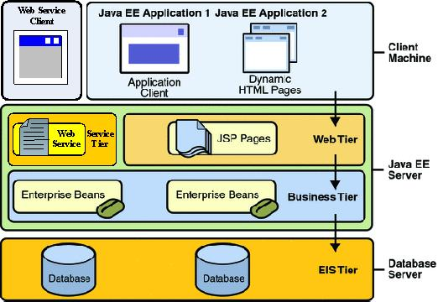
课程概述
该门课程从基础入手，系统讲解Java EE技术及其应用。
Java EE包含三大部分：
Java EE的Web开发技术
Java EE的Web服务技术
Java EE的EJB技术

Slide 11
课程目的
培养完整的企业应用开发的概念
学会使用Java EE体系架构的主要技术解决复杂问题
熟悉Java EE平台的开发模式
能够运用Java服务器技术开发多层架构的应用项目
主要任务：
理解Java服务器应用开发理论；
掌握轻量级Java EE技术体系及特点；
熟练掌握EJB组件开发技术；
能够基于Java服务器技术，开发Java EE应用系统。

Slide 12
课程目标
学会搭建Java EE开发环境，能把分层架构思想应用于Java EE应用开发中，能够使用Servlet、JSP、JDBC等技术进行Java Web开发。
学会Java EE主流开源框架开发技术，包括Spring框架、Spring MVC框架和MyBatis框架，能够将MVC、依赖注入（控制反转）和ORM等思想应用于Java企业级应用系统开发中。
学会Java EE开发中重量级架构技术，包括JSF、EJB和JPA等技术，能够将分布式、基于消息等思想应用于规模较大的复杂软件系统的开发。
能够具备基本的问题分析能力，收集必要的资料，进行恰当的系统分析，并能验证方案的合理性。
能够具备一定的问题研究能力，对关键问题能进入深入研究，并能对结果进行分析和总结。

Slide 13
课程目标与毕业要求对应
本课程支撑的毕业要求指标点
毕业要求1 工程知识
指标点1-4：能够将工程基础和专业知识，用于进行复杂系统的规划与设计、部署与开发、分析与测试、运行与管理。
毕业要求2 问题分析
指标点2-4：能够通过文献与信息资源的收集、研究与分析，综合判断、分析和验证所提出设计方案的合理性，并进行改进，以获得有效结论。
毕业要求4 问题研究
指标点4-3：能够进行复杂网络工程问题的整体研究，能够正确分析、解释实验数据，并对结果和数据进行分析与总结。

Slide 14



课程内容
轻量级+标准
Java EE基础（Web技术）
Servlet、JSP、JDBC、JNDI、JMS、JTA、JavaMail
从轻量级Java EE框架入手
Spring MVC（Struts）
Spring
MyBatis（Hibernate）
Spring MVC+Spring+MyBatis
掌握Java EE官方标准（EJB）
JSF
EJB
JPA
掌握Web服务技术（Web Service）

Slide 15
课程安排
第一部分：轻量级JavaEE开发技术
Spring框架、MyBatis框架、Spring框架
三个框架整合
第二部分：基于EJB的企业级信息系统开发技术
JSF
会话Bean、消息驱动Bean(MDB)
JPA
第三部分：Web服务技术*
XML
Web Service

Slide 16
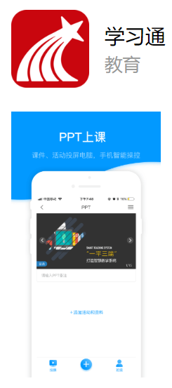
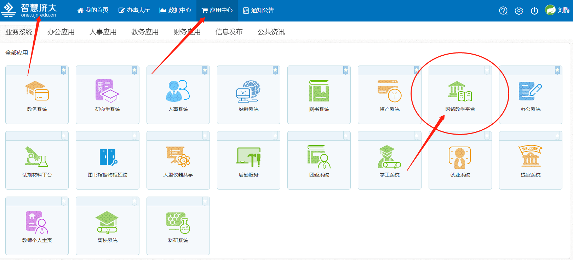
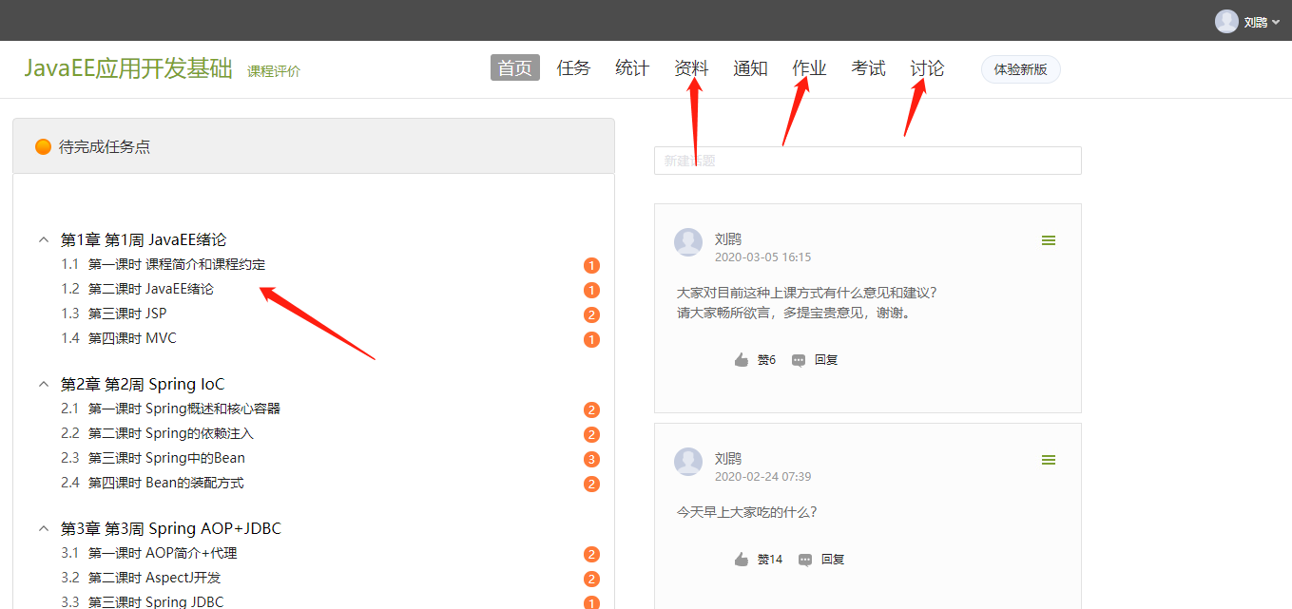
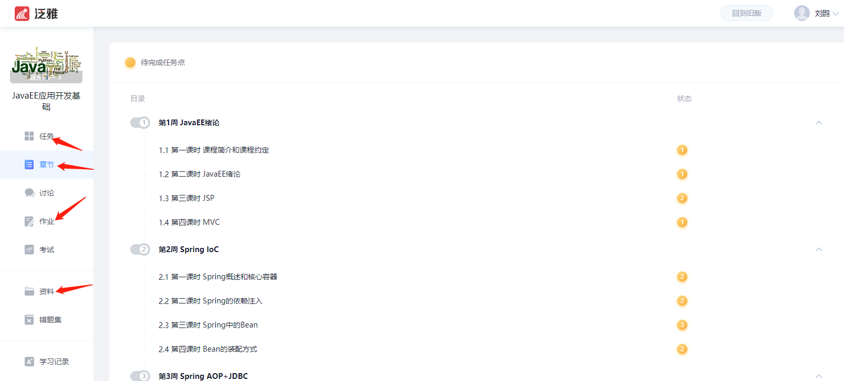
课程安排
济南大学网络教学平台&学习通

Slide 17
课时安排
本课程共64学时，32学时课堂讲授，32学时实验。
内容 | 讲授学时 | 实验学时
Java EE简介+复习JSP | 2 | 2
Spring | 8 | 6
MyBatis | 6 | 4
Spring MVC | 6 | 4
文件上传和下载 | 2 | 2
SSM整合 | 0 | 4
JSF* | 2* | 0
EJB | 4 | 4
Java EE持久化（JPA） | 2 | 2
Web服务（Web Service）* | 2* | 0
Java EE应用实践 | 0 | 6

Slide 18
课程成绩评定说明
最终成绩=平时成绩（60％）+考试（实验）成绩（40％）
平时成绩评定说明：
平时成绩=作业×40%+实验×60%
阶段实验成绩（检查4次）——章节内实验
Spring
MyBatis
Spring MVC+Spring+MyBatis整合
EJB
大实验：分组完成，每组3人
考试成绩说明：
考试成绩=上机考试
最终实验考试：Spring MVC+Spring+MyBatis实验考试（单表）

Slide 19


参考资料
教材：Java EE企业级应用开发教程，黑马程序员主编，人民邮电出版社
教材：Java EE 5开发基础与实践，吴映波等编著，清华大学出版社

Slide 20

讲点什么
世界上哪样东西最长又是最短的，最快又是最慢的，最能分割又是最广大的，最不受重视又是最值得惋惜的？
没有它，什么事情都做不成；它使一切渺小的东西归于消灭，使一切伟大的东西生命不绝。

Slide 21
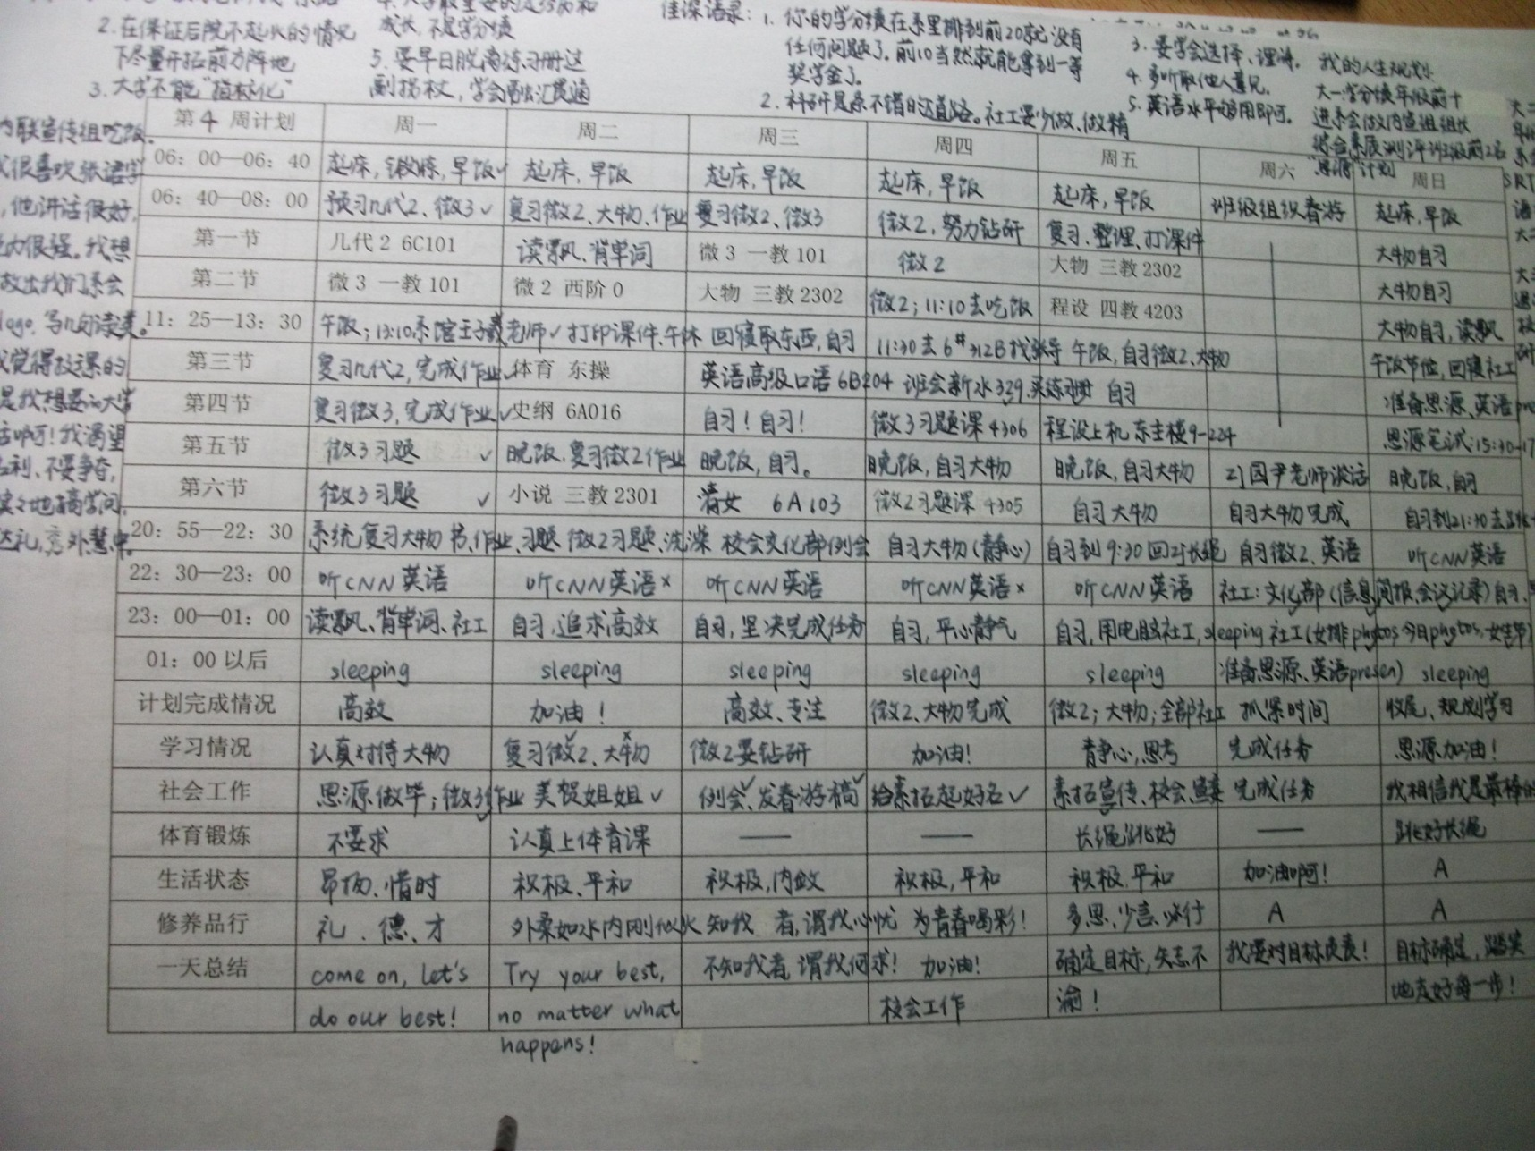

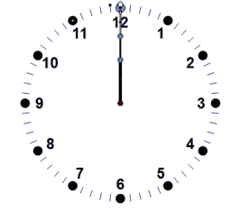
关于时间
公平：每天都有24小时
差异：如何利用24小时
每小时由60分钟组成
每分钟由60秒组成
24小时总计就是8.64万秒。
在我们的生活和工作中，正是因为我们对这8.64万秒的投资流向不同，时间回馈的礼物也完全不一样。

Slide 22


关于时间
类比分析
8.64万
充分利用时间，不浪费
一分钱也不剩
做最该做的事，要事第一
效能
勤恳
效率
在刀刃上
便宜实惠
把钱花完
买最该买的东西
同样时间
成果更多
同样的钱
买的最多

Slide 23
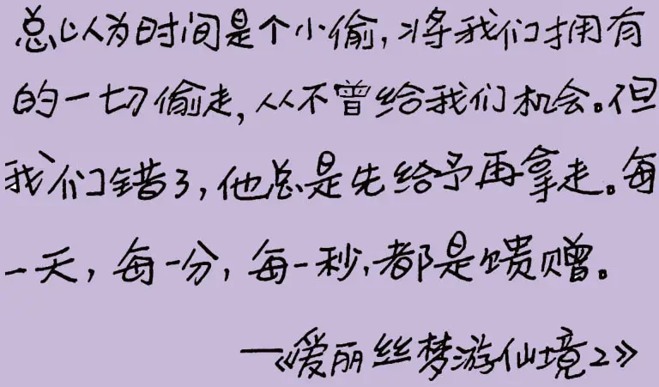
关于时间——李开复
人的一生两个最大的财富是：
你的才华和你的时间
才华越来越多，但是时间越来越少，我们的一生可以说是用时间来换取才华。
如果一天天过去了，我们的时间少了，而才华没有增加，那就是虚度了时光。
所以，我们必须节省时间，有效率地使用时间。

Slide 24
讲点什么
时间是我们唯一对每个人都公平的资源；
做好时间管理，不再因虚度光阴而悔恨；
做好时间管理，也是一个人能力的体现；
做好时间管理，是实现人生规划的保证。

Slide 25
讲点什么
从Java到Java EE
学习Java语言——第一步
Java EE——目标
什么是Java EE？
一系列标准
很多厂商“实现”了这些标准
Java EE应用服务器标准：Oracle的WebLogic、IBM的WebSphere、Redhat的JBOSS
Java EE学什么？
狭义：Java EE 规范（Servlet、JSP、EJB等等）
广义：所有遵循Java EE规范的所有厂商（SUN、IBM）、所有开源项目（Apache、Spring、Hibernate）

Slide 26
讲点什么-怎么学？
个人感受：
Java EE“听不懂”，“看不会”
Java EE没有固定的学习线路
怎么学？
先做后听
动手
动脑
实践中学习
学习方法：
程序提前调试
听课要带着问题
课后用实验巩固

Slide 27


讲点什么-态度
态度决定一切：
学习-在实践中学习
调试-学会解决问题
沟通-多多交流
文档-学会查文档
复杂-解决复杂问题
This exception，that bug，I’m enjoying it !

Slide 28
讲点什么-The Beauty of Software
希望通过这门课激发出大家对于程序设计的兴趣，充分享受代码之美，享受编程的快乐！
Next to my family, software is my passion.
It is a medium in which I try to create beauty.
The beauty of software is in it’s function,in it’s internal structure, and in the way in which it is created by a team.
Notes:
除了我的家庭，软件是我的挚爱。
通过它，我可以创造出美的东西。
软件之美在于它的功能，在于它的内部结构，还在于团队创建它的过程。

Slide 29

讲点什么-关于课程评价
评价老师教的怎么样
评价学生学的怎么样

Slide 30

QQ群

